Slide 1





Machine Learning
curs -
Decision Trees & Random Forests
— Sesiunea 12

Slide 2


SHORT GUIDE
Decision Trees & Random forests
Decision Trees
Gini impurity
Pruning
Random forests
Bootstrapping
Bagging
Out-of-bag error
F1 / macro F1 / weighted F1 score

Slide 3
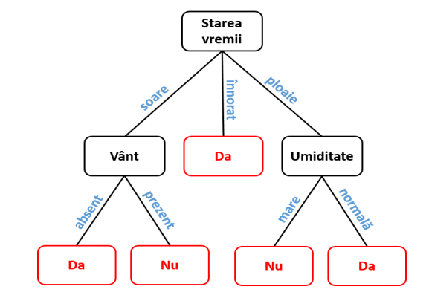
Ce este un Decision Tree?
Un instrument pentru luarea deciziilor automate
Se bazează pe întrebări: dacă o condiție e adevărată → mergem la stânga, altfel → la dreapta
Rezultatul final = o decizie sau o valoare numerică

Slide 4
Cum gândesc arborii
Fiecare nod = o întrebare
Fiecare ramură = un răspuns (True / False)
Fiecare frunză = o decizie finală
Începem de sus (root) și coborâm până la o frunză

Slide 5
Clasificare vs Regresie
🌿 Classification Tree → prezice o etichetă (Bolnav / Sănătos)
🌿 Regression Tree → prezice o valoare numerică (Prețul unei case)
Ambele împart datele pas cu pas

Slide 6
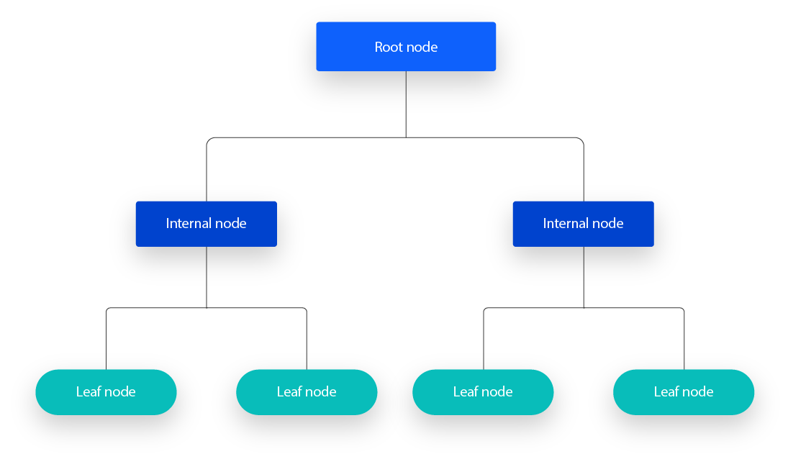
Structura unui arbore
Root node – punctul de start
Branches – răspunsurile la întrebări
Internal nodes – conțin condițiile
Leaves – rezultatele finale

Slide 7
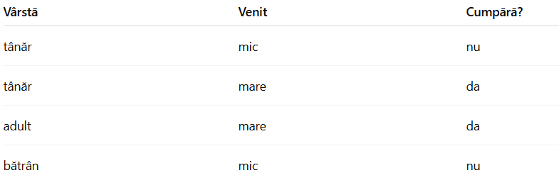
Cum se construiește un arbore
1️⃣ Pornim cu datele și feature-urile
2️⃣ Alegem feature-ul care separă cel mai bine clasele
3️⃣ Repetăm până ajungem la frunze pure
4️⃣ O frunză pură = toate exemplele dintr-o singură clasă

Slide 8
Cum se construiește un arbore
👉 Vrem să alegem feature-ul care separă cel mai clar ‘DA’ și ‘NU’
Notes:
Dacă împărțim după Venit, obținem două grupuri clare:
Venit mic → toate ‘NU’
Venit mare → toate ‘DA’
Deci Venitul este cel mai bun feature pentru root node.

Slide 9
Ce înseamnă “impuritate”?
Un nod “pur” = toate exemplele sunt la fel
Un nod “impur” = amestec de clase (DA/NU)
Măsuri folosite:
Gini impurity
Entropie

Slide 10
Gini impurity
Formula: 1 - p(DA)² - p(NU)²
0 → nod complet pur
Valoare mare → amestec de clase
ex.
Avem 3 “DA” și 1 “NU” (valori țintă raportate la același feature)
Formula: 1 - (3/4)² - (1/4)² = 0.375 💬 Ce se întâmplă dacă toate sunt “DA”?

Slide 11
Entropie & Information Gain
Entropie = cât de amestecate sunt datele
Formula -> H=−p(DA)log2​p(DA)−p(NU)log2​p(NU)
Information Gain = câtă claritate câștigăm după split
Formula -> Entropie(înainte) - Entropie(după)
Alegem feature-ul cu cel mai mare Information Gain
Notes:
💬 “Gândiți-vă că avem un set dezordonat.
Vrem să alegem întrebarea care face cutiile cele mai curate.
Acel feature are cel mai mare Information Gain.”

Slide 12
Cum alegem primul feature
Testăm fiecare feature și calculăm impuritatea totală
Alegem feature-ul cu impuritatea cea mai mică
Repetăm procesul pentru fiecare nod

Slide 13
Calculăm Gini impurity pentru „Venit”
Venit = mic -> {nu, nu}
Venit = mare -> {da, da}
Gini(mic) = 1 - (0)²−(1)² = 0
Gini(mare) = 1 - (1)² - (0)² = 0
➡️ Gini total pentru Venit = 0.0 ✅ (set perfect curat)

Slide 14
Calculăm Gini impurity pentru „Vârstă”
tânăr -> {nu, da}
adult -> {da}
bătrân -> {nu}
Gini(tânăr) = 1 - (0.5)²−(0.5)² = 0.5
Gini(adult) = 0
Gini(bătrân) = 0
➡️ Gini total pentru Vârstă = (2/4)*0.5 + (1/4)*0 + (1/4)*0 = 0.25
Notes:
Tinem cont de numarul de mostre in fiecare grup
💡 Dacă toate ramurile ar avea același număr de exemple, ar fi doar media simplă.
Dar cum fiecare are mărime diferită, folosim ponderile.

Slide 15
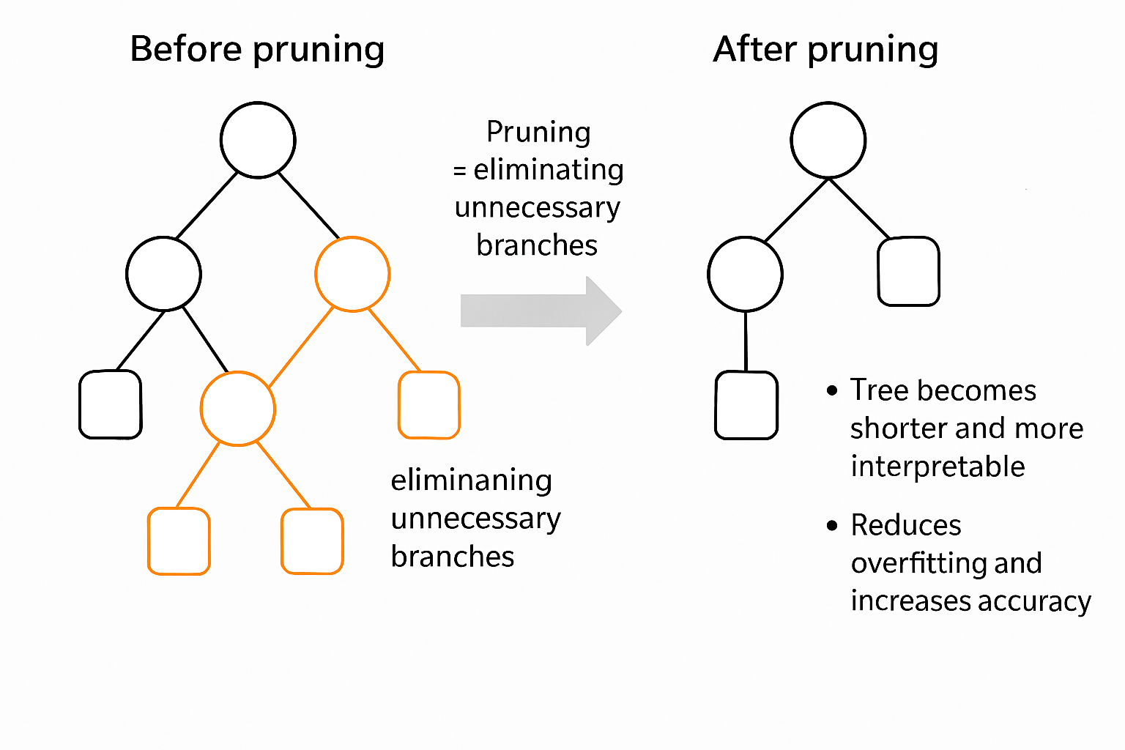
Pruning (tăierea arborelui)
Arborele poate deveni prea complex (overfitting).
Pruning = eliminăm ramurile inutile.
Arborele devine mai scurt și mai interpretabil.
Reduce overfitting și crește acuratețea.

Slide 16
Avantaje și limitări
✅ Avantaje:
Ușor de înțeles și explicat
Funcționează cu date numerice și categorice
❌ Limitări:
Instabil la schimbări mici în date
Poate supraînvăța (overfit)

Slide 17
Regression Trees
Arbore care prezice valori numerice
În loc de “DA/NU”, fiecare frunză conține o medie
Fiecare split reduce variația

Slide 18
Random Forests
Combinație de mai mulți arbori (ensemble)
Fiecare primește un bootstrapped dataset (aleator, cu înlocuire)
Fiecare folosește un subset random de features
Predicția finală = votul majoritar

Slide 19
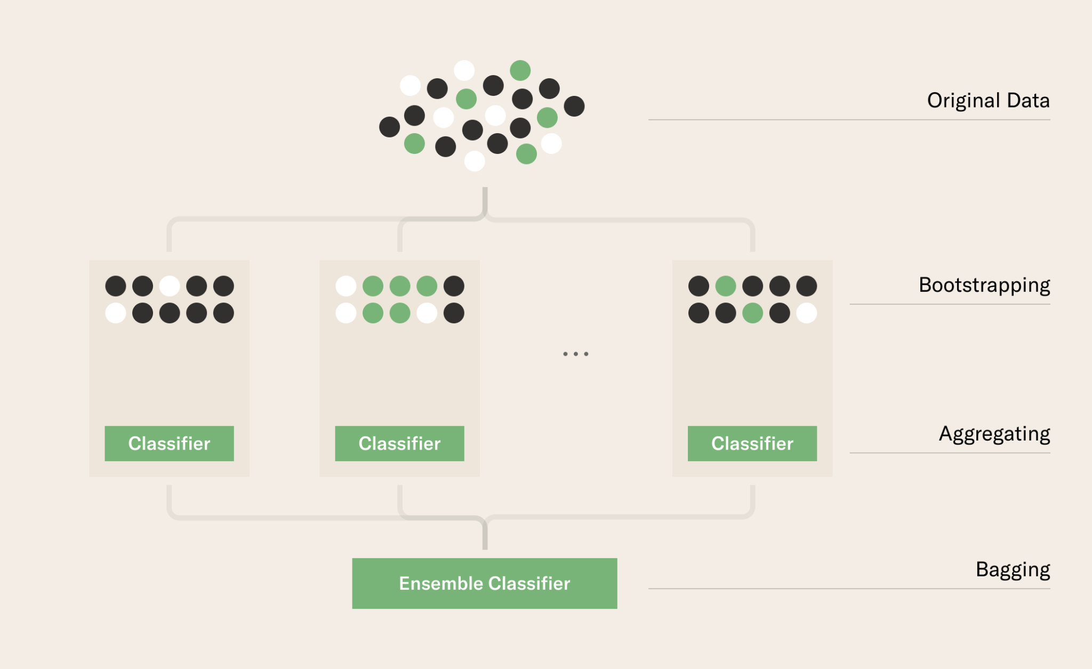
Bootstrapping
Bootstrapping = antrenăm fiecare arbore pe un subset random
Setul original → mai multe subseturi → arbori → agregare
Beneficii:
Diversitate între arbori
Reduce overfitting
Estimare erori

Slide 20
Bagging
Bagging = combinăm predicțiile prin vot / medie
💬 “Fiecare arbore vede lumea puțin diferit, dar pădurea decide împreună.”

Slide 21
Out-of-Bag Error
Datele nefolosite la antrenare pot fi testate pe acel arbore
Media erorilor dă out-of-bag accuracy
Este o metodă de validare internă

Slide 22
Cand folosim decision trees?
Machine Learning: clasificare, regresie
Medicină: diagnostic, decizii clinice
Business: segmentarea clienților, predicții de vânzări
Finanțe: evaluarea riscului, detectarea fraudelor
Juridic: suport pentru decizii, clasificarea documentelor

Slide 23
Cand folosim decision trees?
Datele au relații non-liniare între caracteristici și etichetă
Ai caracteristici categorice sau mixte (numerice + categorice)
Vrei un model interpretabil vizual (ușor de explicat unui stakeholder)
Ai nevoie de un model care să gestioneze date lipsă sau să nu necesite scalare

Slide 24
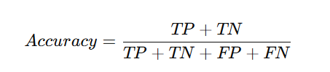

Accuracy & metrica F1
⚖️ Accuracy
Proporția de predicții corecte din totalul cazurilor
💥 F1-score
Media armonică între Precision și Recall
Notes:
Poate fi înșelător când ai clase rare (ex: 99% sănătoși → 99% accuracy, dar 0% la cei bolnavi).
✅ Echilibrează între cazurile:
modelul prinde multe pozitive (recall mare)
dar fără să dea prea multe false pozitive (precision mare)
“Accuracy spune câte am nimerit din total.
F1 spune cât de bine m-am descurcat pe cazurile importante (pozitive).”

Slide 25
Macro vs weighted avg ⚖️
Macro avg → media simplă a scorurilor pe toate clasele
Fiecare clasă contează egal, indiferent de mărime
Bun pentru seturi dezechilibrate – vezi performanța reală pe clase mici
Weighted avg → media ponderată cu support (numărul de exemple din fiecare clasă)
Clasele mari au greutate mai mare în calcul
Poate ascunde performanța slabă pe clasele mici

Slide 26
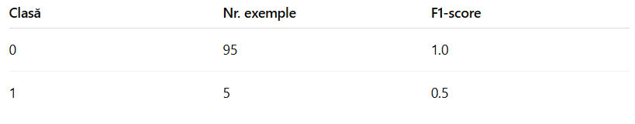
Macro vs weighted avg ⚖️
Macro avg: (1.0 + 0.5) / 2 = 0.75
Weighted avg: (1.0×95 + 0.5×5) / 100 = 0.975
Notes:
Macro → „Cât de bine se descurcă modelul în general?”
Weighted → „Cât de bine se descurcă modelul, ținând cont de distribuția claselor?”
🧩 Dacă datele sunt dezechilibrate, raportează macro avg —
dacă sunt echilibrate, weighted avg e suficient.

Slide 27


Thank you :)
Ne vedem la sesiunea viitoare!

